Slide 1
Famiglia e disabilità visiva:
aiuto, cura e presa in carico
Roberta Caldin
Dipartimento di Scienze dell’Educazione – Università di Bologna

Slide 2
Famiglia e disabilità visiva: aiuto, cura e presa in carico
L’educazione dei ciechi, in molti Paesi, può nascere e realizzarsi come faveur,
anziché essere inscritta in una logica del diritto.
(F. Buton, L’administration des faveurs 1789-1885, 2009)
E’ possibile trasformare la logica del faveur (simil-filantropismo benefico)
in inclusione?
Sì, se si lavora bene sulla relazione di aiuto, su un piano professionale individuale e/o d’équipe, con le famiglie.
Sì, se si lavora bene sulle politiche sociali e sulle azioni conseguenti (accessibilità all’istruzione, alla cultura, alla conoscenza, alla partecipazione ecc.), sul piano politico, sociale, comunitario.

Slide 3

Famiglia e disabilità visiva: aiuto, cura e presa in carico
Molta letteratura e molte ricerche attuali, anche italiane: (F. Gatto; S. Salmeri; S. Gatto; P. Piscitelli; M. Condidorio; G. Abba; P. Bonanomi; T. Zappaterra; F. Bocci; R. Caldin; E. Polato; V. Friso; ecc.).
Rilevante è l’incontro tra i professionisti della relazione di aiuto e della riabilitazione e le famiglie
Importanza di formare bene i professionisti che sono impegnati con i genitori
Necessità di un tempo lungo nel quale l’educazione si affianchi alla terapia e alla riabilitazione,
grazie a professionisti preparati, che «credono» nei genitori
Imprescindibile è l’accesso al «conoscere»
Importanza dei mediatori (e dei libri tattili) come impegno comunitario (Federazione Pro ciechi; UICI; IRIFOR; ecc.)
Disponibilità di opportunità e possibilità (capability approach): la responsabilità di promuovere contesti facilitanti e offrire mediatori (didattici, relazionali ecc.) è di tutti.
Goffman 1975; Sen 1987; WHO, ICF 2001 e ICF –CY 2006

Slide 4
Famiglia e disabilità visiva: aiuto, cura e presa in carico. Alcune questioni su cui riflettere
Il rapporto con i genitori è il primo veicolo del b. con se stesso e con la realtà esterna: perciò i genitori sono i veri protagonisti – con il figlio – del processo evolutivo. Tuttavia, il libro più adatto da leggere è (non solo) il figlio stesso, ma anche altri libri che anche lui può manipolare e utilizzare.
La difficoltà di accogliere un bambino che non restituisce lo sguardo «atteso» : l’impossibilità di un contatto visivo rischia di «pesare» sulla relazione e sul dialogo emozionale tra madre e bambino, tra genitori e bambino.
Necessità di passare ad altri canali comunicativi (tatto, olfatto, udito ecc.), supportati da professionisti che aiutino a «leggere» correttamente i comportamenti del figlio (ad es., annunciando i propri, spiegando ciò che sta accadendo ecc.).
Rimettere in sesto l’immagine «infranta» (G. Abba 2004), facendo riemergere le parti dinamiche, evolutive; rifocalizzare i bisogni del b. (affettivi, comunicativi ecc., energici: il b. ha voglia di vita, che ci veda, oppure no); individuare il/i «funzionamento/i», rilevando e ampliando le potenzialità del b. e le proprie, spostando l’attenzione dal deficit alle risorse (presenti e/o sviluppabili).
Non sottovalutare la situazione di deficit, ma neppure «normalizzarla».
La scuola rimane sempre, ad ogni livello, occasione fondamentale ed essenziale di formazione e di incontro, di sviluppo di potenzialità personali e di arricchimento sociale.
Caldin, 2014; Abba, 2004; Piscitelli e Salmeri 2022

Slide 5
Famiglia e disabilità visiva: aiuto, cura e presa in carico: alcune questioni su cui riflettere
Il bambino «crede» nei suoi genitori: non ha alternative e anche loro devono farlo
(cioè devono poter credere in se stessi e, per questo, vanno supportati)
Raramente un bambino è tanto importante per i suoi genitori quanto i genitori sono importanti per lui, o quanto il bambino vorrebbe essere per loro. Questo perché, nei primi anni vita del bambino, i genitori hanno molti altri interessi e preoccupazioni, mentre per il bambino, in quel periodo, i genitori sono il suo unico interesse. E’ una situazione iniqua, ma le cose stanno così.
Quello che noi chiamiamo genitore buono o utile in questi anni è il genitore che può dare al bambino un’assistenza discreta, ma costante, per il superamento delle angosce, delle crisi e dei conflitti che si vanno succedendo, così che egli non si arresti a nessuno stadio dello sviluppo, ma possa passare a quello successivo, talvolta solo da un problema all’altro e da un conflitto al conflitto successivo. Ma, in fin dei conti, questa è la vita.
Freud, 1930, 1936
Il bambino deve avere a portata di mano il mondo: ciò che tocca, che «sente» con l’udito e con l’olfatto è ciò che esiste e, in tal senso, ha bisogno di ogni sollecitazione possibile perché - per lui - quelle del mondo esterno non sono immediate…
«Out of sight»
https://www.youtube.com/watch?v=4qCbiCxBd2M&t=268s

Slide 6
Famiglia e disabilità visiva: aiuto, cura e presa in carico. Qualche riflessione sulla riabilitazione
Se non sostenuti, i genitori possono rischiare di:
cedere il bambino ai vari terapisti (con sentimenti ambivalenti e di gelosia);
copiare i terapisti (con il rischio che il ruolo genitoriale sfumi o scompaia).
LA RIABILITAZIONE VA RIPENSATA E AGITA COME ALLEANZA
Da parte dei professionisti vi è una considerevole resistenza a riconoscere alla famiglia un ruolo centrale nel programma riabilitativo del bambino > timore di perdere l’autorità? > timore di un decentramento del sapere?
Nella riabilitazione, un asse fondamentale è la famiglia, ma mentre tutta la letteratura scientifica la riconosce quale risorsa centrale per lo sviluppo del bambino, nelle varie Linee Guida nazionali sulla riabilitazione si presta attenzione a situazioni familiari patologiche, all’affidabilità dei genitori ecc.
Comitato Nazionale di Bioetica (2006) che invita a non illudere le persone e le famiglie con interventi riabilitativi non efficaci.
GLI IMPEGNI URGENTI
Favorire la massima partecipazione delle famiglie (che conoscono bene il figlio e vogliono il meglio per lui).
Attuare interventi precoci e «presa in carico» (accompagnamento e sostegno al bambino con la sua famiglia).
Ampliare l’impegno sui potenziali residui (ipovisione e pluridisabilità).
Offrire alle famiglie informazioni esaurienti e corrette.
Ricordare che i genitori sono risorse fondamentali nella vita del bambino.
Il processo riabilitativo è basato sulla cooperazione tra famiglie e professionisti (piuttosto che sull’autorità di questi).
I professionisti hanno un ruolo di sostegno alle responsabilità familiari.
Per essere efficaci, i servizi e le strutture devono basarsi sui valori, le preferenze, le priorità e le esigenze della famiglia.
Il bambino risente dello stress e della percezione della situazione da parte dei familiari.
Verificare la qualità delle cure ricevute.
D. Petri in Caldin, 2017

Slide 7
Famiglia e disabilità visiva: aiuto, cura e presa in carico
Bambini e lettura
Rilevante per tutti i bambini è:
  la relazione adulto-bambino;
  i contesti in cui tale relazione ha luogo;
  la disponibilità di oggetti culturali.
  Per il bambino con deficit visivo vi è una limitazione di lingua scritta
  (libri, insegne, stampe sulle magliette…)
  e dei suoi precursori (illustrazioni, simboli, la scrittura per «aria» ecc.)
che non incuriosisce, né motiva
all’approccio con il mondo e alla scoperta della conoscenza.
Bettelheim, Zelan 1981; Vygotskij 1978; Hatwell, 2003; Polato 2014; Caldin, Polato 2009

Slide 8
Famiglia e disabilità visiva: aiuto, cura e presa in carico
I contesti della relazione
Presenza/uso congiunto di libri da parte di genitori e di bambini
Il libro
  ha bisogno di un contesto dove attuarsi;
  concorre, quasi magicamente, a crearne uno.
I libri sono
potenzialmente funzionali alla comunicazione e alla relazione,
poiché favoriscono quella situazione magica chiamata
attenzione condivisa,
tanto difficile ad instaurarsi in assenza di contatto oculare,
ma tanto necessaria per lo sviluppo di molte importanti funzioni,
quali la comparsa della comunicazione verbale.
Polato, 2014; Gargiulo, 2005

Slide 9
Le rappresentazioni mentali dei bambini ciechi dalla nascita
meno ricche;
più frammentarie (di quelle dei coetanei).
Causa
NON ritardo dello sviluppo cognitivo provocato dal deficit percettivo, MA deficit percettivo stesso (il bambino deve apprendere strategie di palpazione, di tatto, acquisire informazioni in sequenza e poi farne sintesi ecc.…)
più tempo, più capacità, più impegno
Questi processi non avvengono naturalmente, ma sono il risultato di stimolazioni particolari, in assenza delle quali il bambino cieco non può evolvere allo stesso modo
dei coetanei vedenti.

Slide 10
Il processo di costruzione delle immagini mentali nel bambino
«Per immaginare, la mente ha bisogno di immagini» (Tognolini, 2006)
«Può sembrare paradossale parlare di immagini per i ciechi» (Eriksson, 1999)
In caso di deprivazione visiva, l’immagine mentale può formarsi su una base percettiva diversa, tramite l’ascolto, il tatto e il senso aptico.
«Out of sight»
https://www.youtube.com/watch?v=4qCbiCxBd2M&t=268s
Per i soggetti ciechi dalla nascita, avere un’immagine mentale consiste nel «vedere in assenza dell’ingresso sensoriale corrispondente» (Kosslyn, 1990)
Immagini mentali non visive: hanno le stesse proprietà generali funzionali di quelle dei vedenti, ma sono specifiche:
nel tempo di elaborazione (Hatwell, 2010);
nella rappresentazione spaziale, calcolata in base all’esplorazione reale.
Esempio: percorsi rappresentati come “sistemi di riferimento di ostacoli” (Hatwell, 2003)

Slide 11
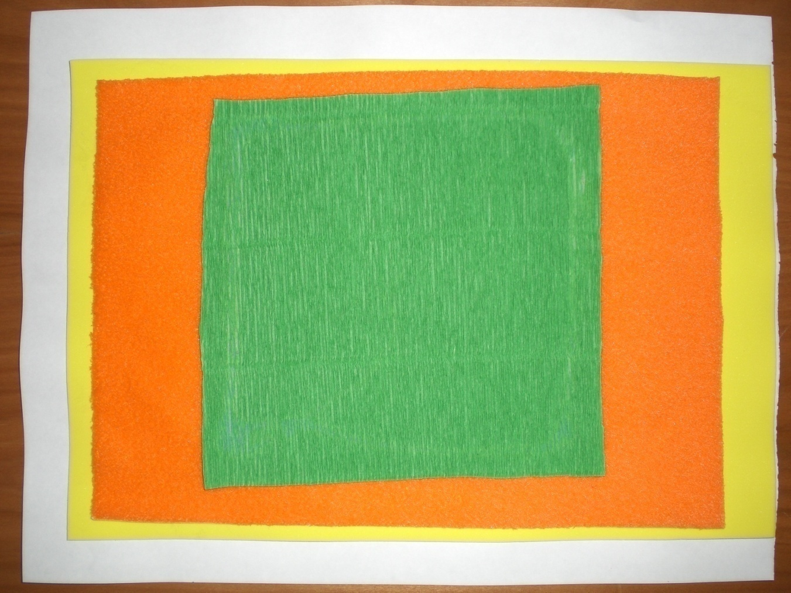
Per cortese concessione del Dott. A. Fanan
e della Fondazione Robert Hollman, Padova

Slide 12
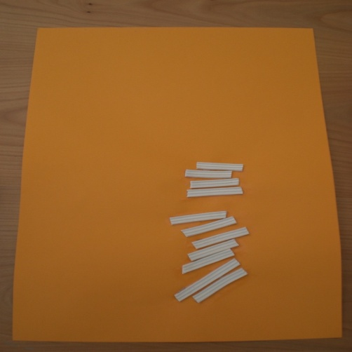
luce di emergenza
porta di casa
grondaia
gradini
cancello
Per cortese concessione del Dott. A. Fanan
e della Fondazione Robert Hollman, Padova

Slide 13
Perché è importante che i bambini con disabilità visiva possano «leggere» immagini e simboli tattili?
Motivi: relazionali, affettivi e comunicativi
L’immagine trasmette messaggi che influenzano anche la vita del bambino con deficit visivo, che pure non ne fruisce o lo fa in modo parziale.
Poter disporre di immagini tattili incrementa la comunicazione e gli scambi culturali, creativi e affettivi tra bambini e con gli adulti.
Immagini tattili-mediatori per rispondere ai bisogni:
del genitore
  illustrare al suo bambino qualcosa che non conosce con la vista, ma che può imparare a conoscere con le mani e con le parole
  sperimentare l’attenzione condivisa, situazione magica difficile da instaurare in assenza di contatto oculare (Gargiulo, 2005)
  vedere il figlio come compagno di giochi (vs paziente), soddisfare il proprio bisogno di normalità e di sentirsi competente (Caldin, 2009; 2015);
del bambino
  condividere con fratelli e compagni un materiale caratterizzato da una pluralità di codici e una sua expertise.
E’ indispensabile aiutare il bambino a stabilire con le immagini un approccio curioso che sfoci in un rapporto di comprensione e di comparazione tra la realtà e l’immagine che la rappresenta
Poiché toccare è conoscere, conoscere è rappresentare, rappresentare è comunicare
Bonanomi 2004

Slide 14
Per motivi legati allo sviluppo cognitivo:
l’immagine è il nucleo concettuale su cui si basa la costruzione del simbolo
L’alfabetizzazione emergente dei bambini con deficit visivo comprende tutto ciò che il bambino sa del mondo della lettura e della scrittura PRIMA di imparare a leggere e a scrivere…
«…quando si rende conto, attraverso l’osservazione o i suggerimenti degli adulti, che i segni sui manifesti, sui giornali, sui contenitori significano qualcosa» (Teale e Sulzby, 1986).
I bambini con disabilità visiva hanno meno possibilità di entrare in contatto con:
  lingua scritta (libri, insegne, stampe sulle magliette…);
  suoi precursori (illustrazioni, simboli…).
Conseguenze
meno curiosità e motivazione spontanea;
più istruzione diretta da parte dell’adulto (super-verbalizzata);
avvio precoce al Braille.
E’ quindi necessario che i bambini si abituino ad usare simboli semplici e abbiano libri con immagini tattili per attuare un primo tipo di lettura, cioè l’esplorazione e la decodifica di simboli complessi.

Slide 15
L’alfabetizzazione emergente dei bambini con deficit visivo
Le immagini rappresentano solo uno dei diversi modi di organizzare la mente, che non può certo sostituire l’oggetto tridimensionale.
Tuttavia possono rappresentare un complemento importante per la conoscenza dell’oggetto e si rivelano necessarie nei casi in cui:
l’oggetto reale non è disponibile (stelle, luna, elefante);
la scala dell’oggetto reale è troppo piccola (insetto, cellula) o troppo grande (albero, montagna, sistema solare);
si tratta di un fenomeno difficilmente spiegabile a parole (arcobaleno, ciclo dell’acqua);
l’oggetto non può essere toccato perché fragile (bolle di sapone, fiocchi di neve)…
… o pericoloso (contenente parti irritanti o velenose);
chiarisce il percorso tra i punti A e B (es. mappa della scuola);
descrive la relazione tra grandezze di due oggetti, es.elefante-uomo, casa-albero.
Edman P., 1992

Slide 16
Dal fare al leggere libri (autoprodotti) con immagini tattili
Esperienza concreta
Raccolta-manipolazione di oggetti sul posto
Creazione della «scatola dei ricordi»
manipolazione e selezione di materiali;
oggetti «pescati» come evocatori dell’evento;
oggetti disposti in sequenza cronologica come canovaccio per «racconti tattili» (Es. «Visita allo zoo»).
Creazione del «libro realtà ad immagini semplici» riferito a vissuti
prima oggetti staccabili (attaccati con velcro);
poi oggetti fissati sul foglio (Es. «Me-book»: «Visita ai nonni»).
Lettura di libri
brevi racconti i cui personaggi vivono esperienze conosciute dal b/o (es. Panda che va a i giardinetti, mangia la pappa, va a nanna);
contenenti simboli arbitrari;
illustrati con materiali reali e/o immagini tattili e con scritte Braille.
Lettura di testi più complessi, nella storia come nelle illustrazioni.

Slide 17
Lettura visiva vs lettura tattile
Modalità visiva | Modalità tattile
Sintetica | Analitica
Istantanea | Sequenziale
A distanza | A contatto
Campo visivo illimitato | Limitato alla zona di contatto
Corpo assente | Corpo in gioco

Slide 18
La disponibilità dei libri tattili
«Per il loro essere anche oggetti, i libri, con la loro stessa presenza, risvegliano tutti i nostri sensi» (Rita Valentino Merletti, 2006)
Purtroppo, alla consapevolezza delle molteplici valenze della lettura congiunta di un libro tattile non corrisponde un’adeguata offerta di testi.
Cause (Ph. Claudet , 2009, p. 27)
Bambini con disabilità visiva: percentualmente pochi.
Libri: difficili da fabbricare (materiali, dettagli, manodopera).
Costo: circa 20 volte quello di un libro per vedenti.
Attualmente:
Famiglie ed insegnanti: adattano libri in commercio, creano libri.
Centri: hanno un piccolo patrimonio di testi, non sempre prestabili.
Soluzione:
libri accessibili in ogni biblioteca;
trovare finanziamenti per la pubblicazione diffusiva (più copie)!!

Slide 19
Famiglia e disabilità visiva: aiuto, cura e presa in carico
Quando il libro non è completamente adeguato, ma è pur sempre raro e desiderato…
Il bambino esclama “Un po’ cortino, però!”
L’educatrice concorda “E’ più adatto ai bambini piccolini”.
Il bambino chiede di poter ripercorrere le pagine: “Le guardo ancora un po’, così…”; in realtà le conta “...sei, sei pagine!!”.
L’educatrice incalza: “Ti sarebbe piaciuto un po’ più lungo…”
e il bambino conviene:
“Eh sì! Vabbé, è fatto così, non importa. E’ sempre un libro. Basta che sia fatto col Braille”
L’educatrice chiede: “Stai imparando le letterine?”, lui risponde “Tutte. Tutte, le ho imparate!”
Trascrizione da videoriprese di Enrica Polato, 2009 (Samuele, 6 anni), terza ripresa c/o Fondazione Hollman

Slide 20
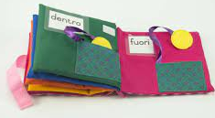


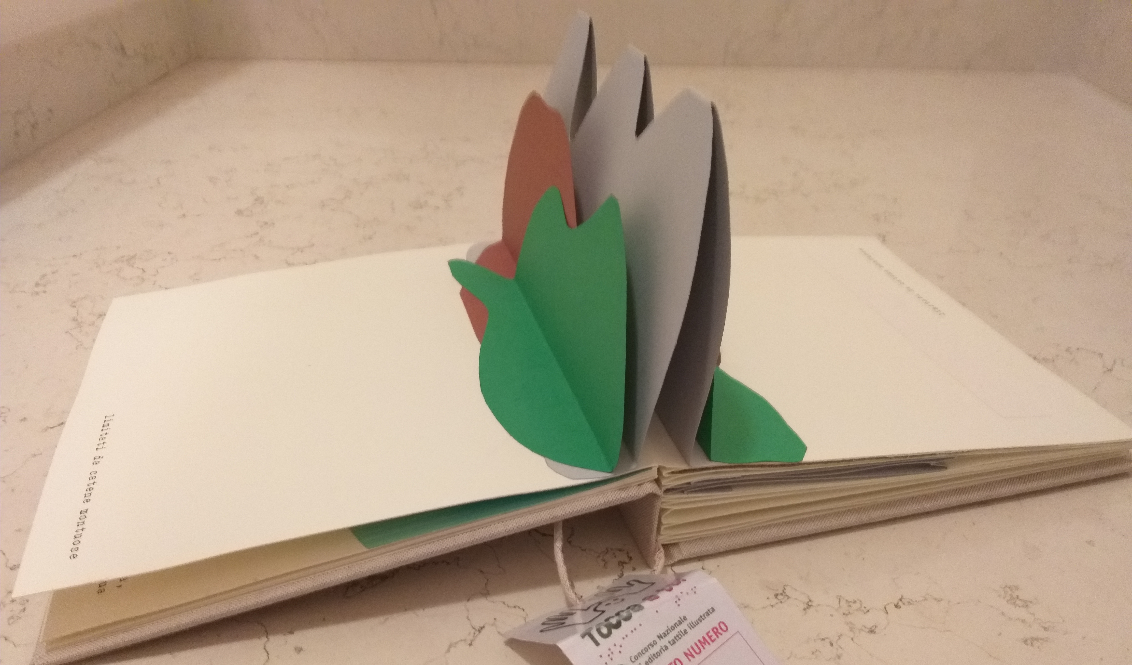
La conoscenza
Per i piccoli:
Tutt’altro (contrasti: liscio/ruvido, morbido/duro, leggero/pesante, )
Posizioni (sopra/sotto, dentro/fuori…)
Per i grandi
Confini

Slide 21

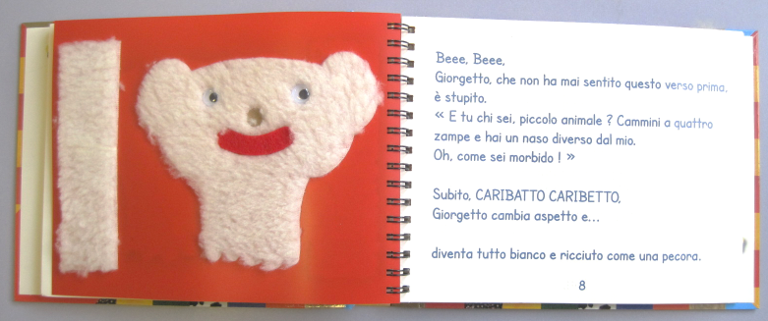
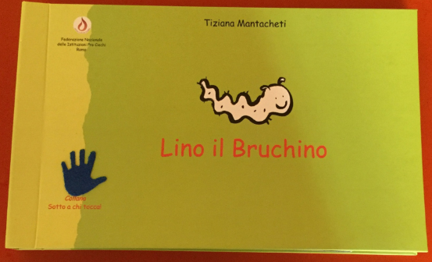
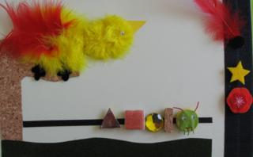
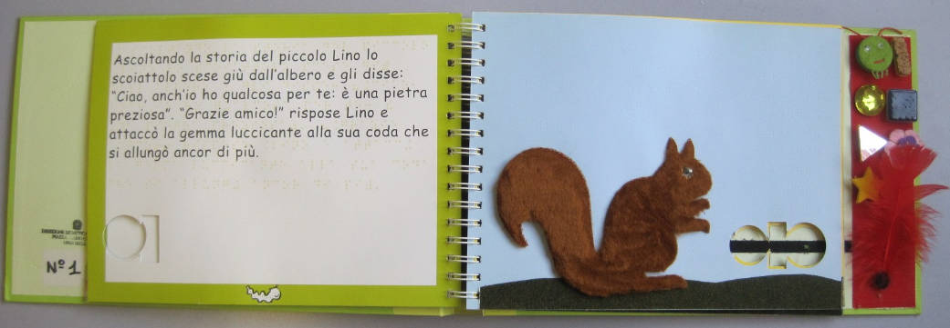
Tra la conoscenza e le emozioni: le storie
Giorgetto
Lino il bruchino
La gallina Alberta…La tela del ragno ……

Slide 22



Le emozioni
Per i piccoli…
Saremo alberi
… per grandi e piccoli….
Cuore di Pietra
Les petits chemins
Il Tatto senza la vista accarezza le emozioni tattili, così importanti per lo sviluppo dello spazio interiore
L. Anfuso, 2018

Slide 23
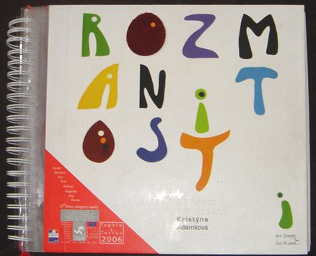
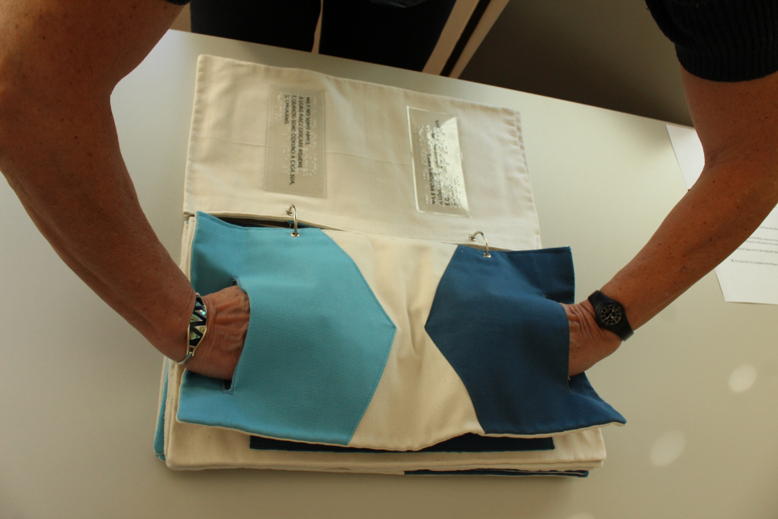
I nuovi pensieri
Rozmanitosti
Io, tu, le mani

Slide 24
Dove si possono trovare i libri tattili?

Slide 25

La pubblicazione dei libri tattili in Italia - 1
1976 pubblica due libri tattili, con testo in solo Braille
Piccolo Bruco Maisazio
Piccolo Ruvido, Piccolo Liscio (riedizione di Piccolo Blu, Piccolo Giallo)
Non continua la produzione.
Biblioteca Italiana
per i ciechi
«Regina Margherita» Monza

Slide 26
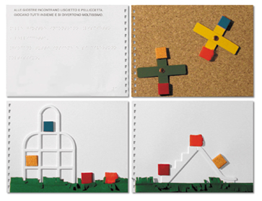

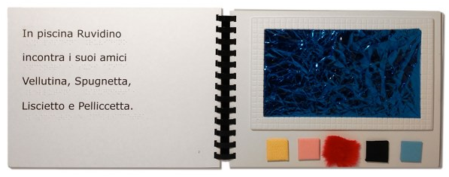
La pubblicazione dei libri tattili in Italia - 2
Anni 70’

Slide 27
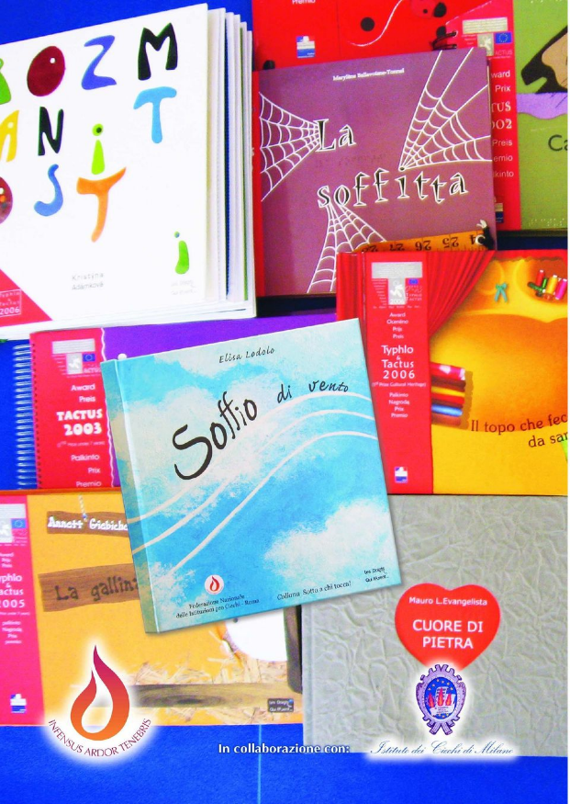

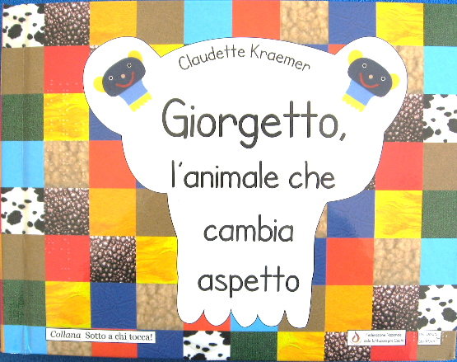
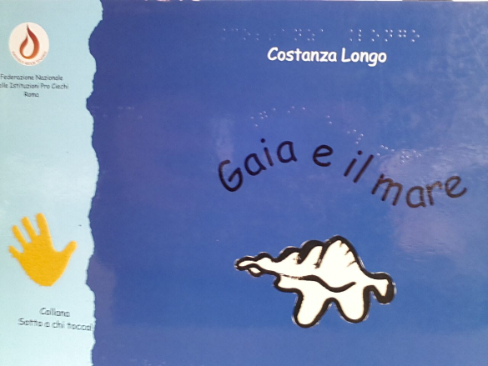
La pubblicazione dei libri tattili in Italia - 3
Notes:
2004 1° libro tattile pubblicato (Giorgetto e Coccinella, vincitori Typlo & Tactus)
2009: primi libri di loro ideazione (Gaia e il mare, Lino il Bruchino)
2010: Nel cuore
Ad oggi stampati 60 titoli, 13.000 libri

Slide 28



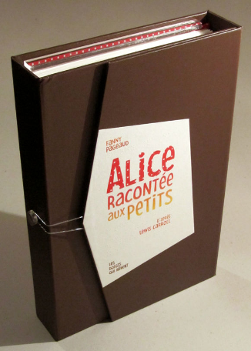
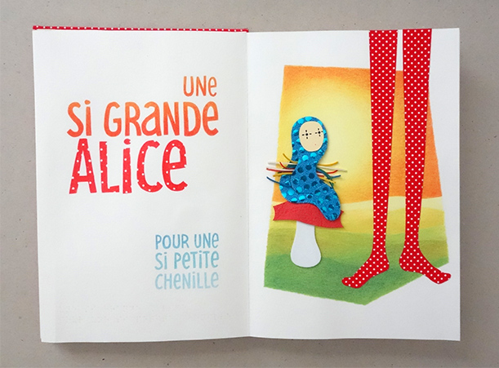

La pubblicazione dei libri tattili in Francia
4 octobre 1994

Slide 29
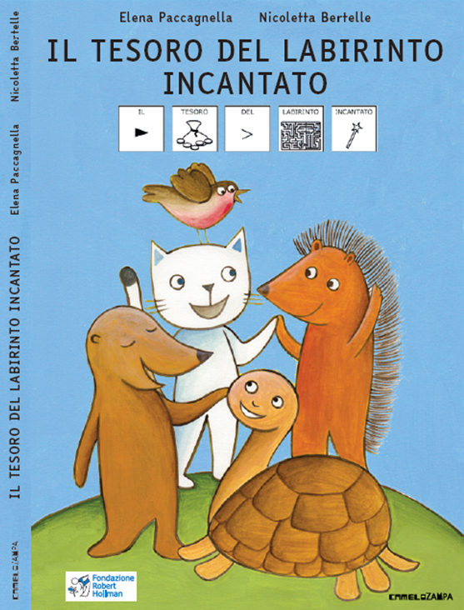



Libro accessibile e formazione insegnanti
Con…

Slide 30
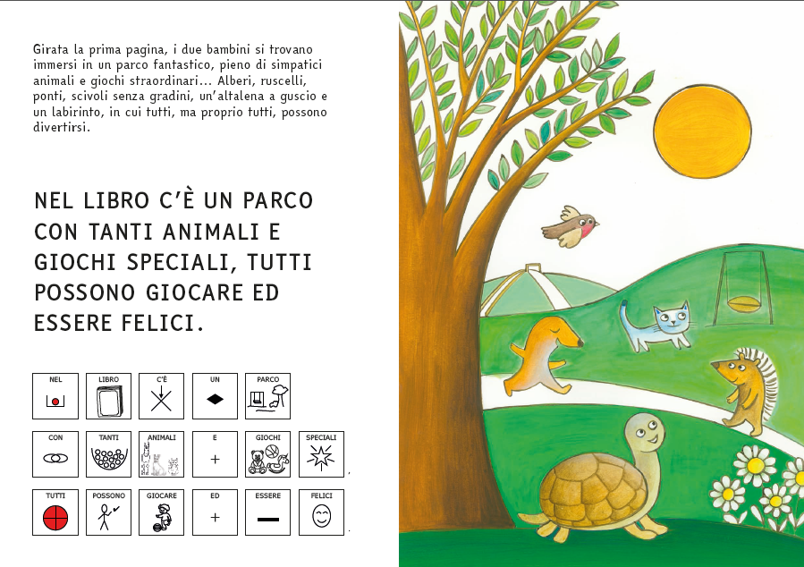
Caratteristiche tecniche del libro
I CODICI
IL TESTO
Font Easy Reading©
anche per lettori con dislessia
Testo ampio per bambini più grandi
Testo semplificato per bambini più piccoli e/o con difficoltà cognitive
Ingrandito
per lettori con ipovisione e stampato maiuscolo per i bambini più piccoli
CAA per lettori con difficoltà di comunicazione
Braille per lettori non vedenti
Audiolibro con QR code
Immagini con accorgimenti facilitanti

Slide 31




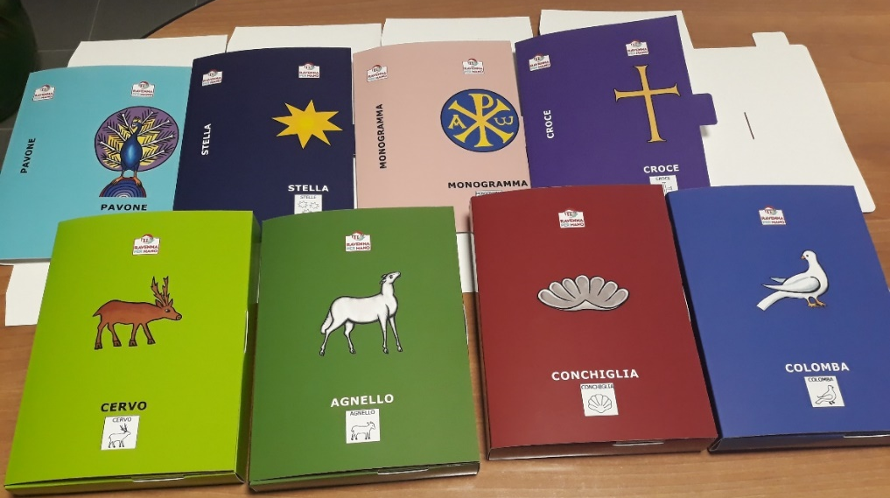





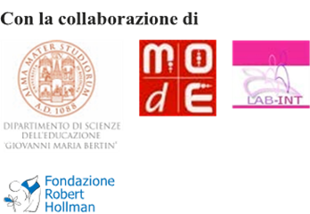
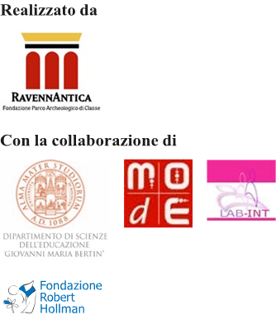
Guide Museali
Con…

Slide 32
Roberta Caldin
Dipartimento di Scienze dell’Educazione
Università di Bologna
roberta.caldin@unibo.it

